Slide 1
MÓDULO DE BIOMECÁNICA EN LA MARCHA HUMANA.
Unidad Didáctica C: ¿Cómo se evalua la marcha?
C.2 ¿Qué escalas clínicas existen para evaluar el desempeño de la marcha?

Slide 2
C.2 ¿QUÉ ESCALAS CLÍNICAS EXISTEN PARA EVALUAR EL RENDIMIENTO DE LA MARCHA?
INDEX
Definición de escala de calificación
Características para validación
Prueba de movilidad Tinetti (TMT)
3.1. Análisis estadístico.
3.2. Artículos a escala.
3.3. Procedimiento.
Prueba Time Up and Go (TUG)
4.1. Análisis estadístico.
4.2. Procedimiento.
Prueba de caminata de seis minutos (6MWT)
5.1. Análisis estadístico.
5.2. Procedimiento.

Slide 3
C.2 ¿QUÉ ESCALAS CLÍNICAS EXISTEN PARA EVALUAR EL RENDIMIENTO DE LA MARCHA?
INDEX
Escala de marcha de Wisconsin (WGS)
6.1. Análisis estadístico.
6.2. Artículos a escala.
6.3. Procedimiento.
Escala de marcha dinámica de Parkinson (DYPAGS)
7.1. Análisis estadístico.
7.2. Artículos a escala.
7.3. Procedimiento.
Herramienta de evaluación e intervención de la marcha (GAIT)
8.1. Análisis estadístico.
8.2. Artículos a escala.
8.3. Procedimiento.
Referencias

Slide 4
C.2 ¿Qué escalas clínicas existen para evaluar el rendimiento de la marcha?
Definición de escala de valoración

Slide 5
1.DEFINICIÓN DE ESCALA DE VALORACIÓN
Una escala de evaluación se entiende como un conjunto de categorías descritas para obtener información sobre un atributo cuantitativo o cualitativo.
Relación entre variables
Conjunto de axiomas /
Modelo
Valor
Relación entre variables

Slide 6
1.DEFINICIÓN DE ESCALA DE VALORACIÓN
Lo que se ha logrado con la creación de escalas de calificación:
Importante progreso sociocultural / científico.
Unir criterios científicos.
Internacionalización de criterios científicos.
Accesibilidad técnica y económica para investigadores.

Slide 7
C.2 ¿Qué escalas clínicas existen para evaluar el rendimiento de la marcha?
Características para la validación

Slide 8
2. CARACTERÍSTICAS PARA LA VALIDACIÓN
Escala de valoración
REPRODUCIBILIDAD
VALIDEZ
UTILIDAD
SENSIBILIDAD

Slide 9
2. CARACTERÍSTICAS PARA LA VALIDACIÓN
CRITERIO | PROPIEDAD | ESTADÍSTICAS | RESULTADO SATISFACTORIO
REPRODUCIBILIDAD | Fiabilidad | Cronbach's alpha | ≥ 0,7
 | Consistencia interna | Correlación de Pearson, Spearman o Kuder-Richardson | ≥ 0,4 (si ≥0.9 indicaría que las medidas son iguales)
 | Poder de discriminación | Correlación de Pearson o Spearman | Menos que la correlación de los ítems con su dimensión(<0.3)
 | Fiabilidad Intra-evaluador o test-retest | Correlación de Pearson, Spearman o intraclases | ≥0,80 o 0,85
 | Fiabilidad inter-evaluador | Correlación de Pearson, Spearman o intraclases | ≥0,80 o 0,85
Tabla 1. Propiedades de reproducibilidad de la escala de valoración y requisitos estadísticos.

Slide 10
2. CARACTERÍSTICAS PARA LA VALIDACIÓN
CRITERIO | PROPIEDAD | ESTADÍSTICAS | RESULTADOS SATISFACTORIOS
VALIDEZ | Face | Ninguno. Aplicabilidad y aceptabilidad | No se aplica
 | Contenido | Análisis de factor exploratorio | Coeficientes λ o cargas factoriales ≥0.3
 | Criterio | Correlación de Pearson o Spearman | ≥0,80
 | Convergente | Correlación de Pearson o Spearman | Entre 0.4 y 0.70
 | Constructo | Análisis factorial confirmatorio. | Coeficientes λ ≥0.3, estadísticas de buena calidad de ajuste ≥0.05.
Tabla 2. Propiedades de validez de escala de valoración y requisitos estadísticos

Slide 11
2. CARACTERÍSTICAS PARA LA VALIDACIÓN
CRITERIO | DEFINICIÓN | ESTADÍSTICAS | RESULTADOS SATISFACTORIOS
SENSIBILIDAD | Capacidad de un instrumento para detectar cambios a lo largo del tiempo. | Test de la hipótesis | Vp <0,05
UTILIDAD | Que la escala sea fácil de aplicar, compleja y de bajo costo. | Ninguna | No se aplica
Tabla 3. Requisitos estadísticos de sensibilidad de escala de valoración

Slide 12
C.2 ¿Qué escalas clínicas existen para evaluar el rendimiento de la marcha?
Tinetti Mobility Test (TMT)

Slide 13
3. TINETTI MOBILITY TEST (TMT)
Escala para analizar la alteración de la marcha y el equilibrio.
Evalúa el riesgo de caída.
Escala utilizada en:
Población adulta sana.
Población geriátrica.
Población desordenada neurológica.
Accidente cerebrovascular.
Enfermedad de Huntington (HD).
Enfermedad de Parkinson (EP).
Evaluación de puntaje:
El puntaje entre 19-24 puntos representa un riesgo moderado de caídas.
Una puntuación < 19 puntos representa un alto riesgo de caídas.

Slide 14
3. TINETTI MOBILITY TEST (TMT)
3.1. Análisis estadístico
Fiabilidad en población con EP
Intra-evaluador = 0.96
Validez en población con EP
Correlación con velocidad durante la marcha cómoda = 0.53
Sensibilidad de identificar el riesgo de caída = 76%
Inter-evaluador = 0.88

Slide 15
3. TINETTI MOBILITY TEST (TMT)
3.2. Ítems de la escala
EVALUACIÓN DE LA MARCHA
Comienzo de la marcha
Amplitud y longitud de los pasos
Simetría de los pasos
Separación de los pies
Continuidad de los pasos
Desviación de la marcha
Mobilidad del tronco
EVALUACIÓN DEL EQUILIBRIO
Equilibrio sentado
Habilidad de levantarse
Intención de levantarse
Equilibrio sentándose
Equilibrio inmediato de pie
Equilibrio de pie
Intentos de desestabilización
Equilibrio ojos cerrados
Giro de 360º

Slide 16
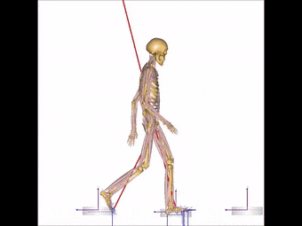
3. TINETTI MOBILITY TEST (TMT)
3.3. Procedimiento
El sujeto comienza la prueba sentado.
El sujeto se pone de pie y sigue las indicaciones de equilibrio del evaluador.
El sujeto camina por un pasillo llano a su ritmo habitual.
Ella / Él regresará por el mismo camino y repetirá hasta que el evaluador detenga la evaluación.
El evaluador observa y evalúa.
Figura 1. Ejemplo de esquema de ciclo de marcha.

Slide 17
C.2 ¿Qué escalas clínicas existen para evaluar el rendimiento de la marcha?
Time Up and Go Test (TUG)

Slide 18
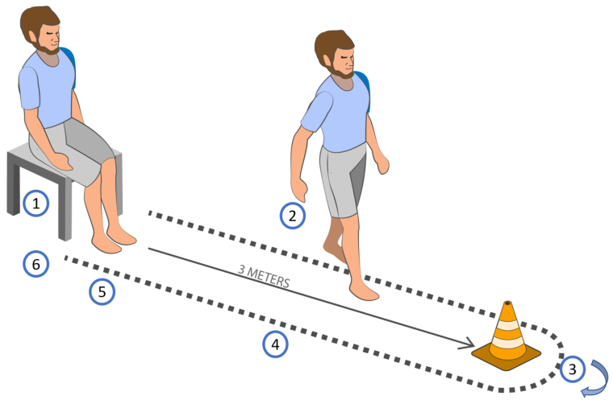
4. TIME UP AND GO TEST (TUG)
Escala para analizar el rendimiento de la función de las extremidades inferiores, la movilidad.
Evalúa el riesgo de caída.
Escala utilizada en:
Población anciana sana.
Población con desórdenes neurológicos.
Accidente cerebrovascular.
Enfermedad de Parkinson (EP)
Evaluación de tiempo:
Rendimiento de > 13,5 segundos
Sugerir un riesgo moderado de caída.
Figura 2. Esquema básico de la prueba TUG.

Slide 19
4. TIME UP AND GO TEST (TUG)
4.1 Análisis estadístico
Fiabilidad en población con EP
Validez en población con EP
Correlación con 6MWT = 0.53
Test-retest = 0.90
Intra-evaluador = 0.97
Inter-evaluador = 0.96
Sensibilidad de identificar el riesgo de caída = 87%

Slide 20
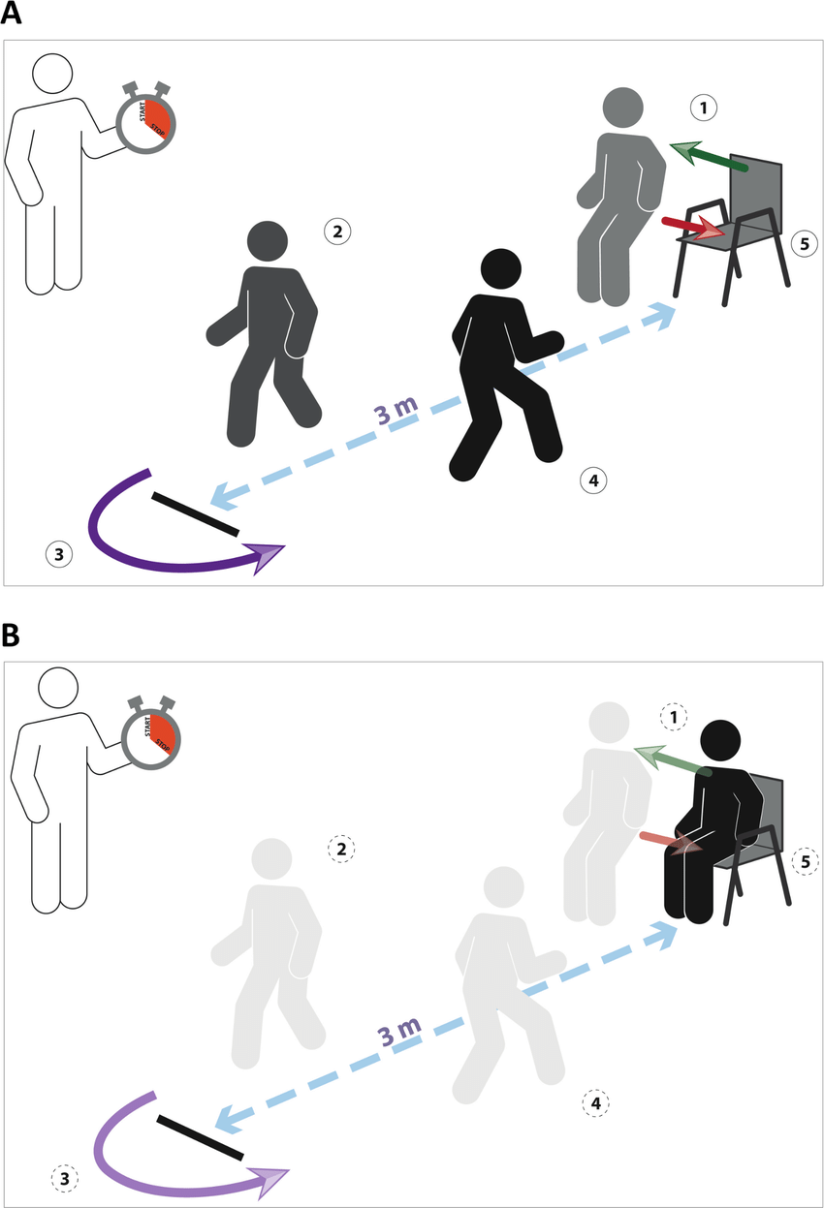
4. TIME UP AND GO TEST (TUG)
4.2 Procedimiento
El sujeto comienza la prueba sentado.
El evaluador dice “empiece". El sujeto se pone de pie, sin usar las manos, y comienza a caminar 3 metros.
En el punto final, volverá al punto de inicio.
El paciente completa la prueba sentado en la silla de inicio.
Figura 3. Procedimiento de prueba de TUG.

Slide 21
C.2 ¿Qué escalas clínicas existen para evaluar el rendimiento de la marcha?
Six-Minutes Walking Test (6MWT)

Slide 22
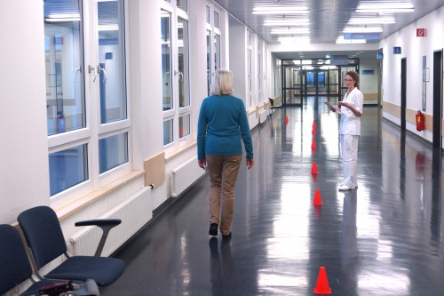
5. SIX-MINUTES WALKING TEST (6MWT)
Escala para analizar las alteraciones de la marcha.
Escala utilizada en:
Población adulta sana.
Población con problemas cardiopulmonares.
Distancia y evaluación del esfuerzo.
Figura 4. Evaluación de 6MWT en un corredor de 30 m.

Slide 23
5. SIX-MINUTES WALKING TEST (6MWT)
5.1. Análisis estadístico
Fiabilidad en población sana
Validez en población sana
Rendimiento / medidas clínicas de correlación levantándose de la silla = 0,67
Test-retest = 0.95
Intra-evaluador = 0.98
Inter-evaluadores = 0.98
Correlación con equilibrio del pie = 0,52
Correlación con velocidad de carrera = 0,73

Slide 24
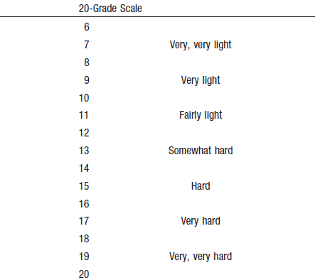
5. SIX-MINUTES WALKING TEST (6MWT)
5.2. Procedimiento
El sujeto descansa en una silla durante 10 minutos.
El sujeto se pone de pie.
El evaluador muestra la escala Borg. El sujeto puntúa su esfuerzo subjetivo.
Se le pide caminar sobre una superficie de 30 metros al sujeto durante 6 minutos.
Cuando termina el tiempo, el evaluador muestra nuevamente la escala Borg. El sujeto puntúa su esfuerzo subjetivo.
Figura 3. Escala de Borg para el esfuerzo..

Slide 25
C.2 ¿Qué escalas clínicas existen para evaluar el rendimiento de la marcha?
Wisconsin Gait Scale (WGS)

Slide 26
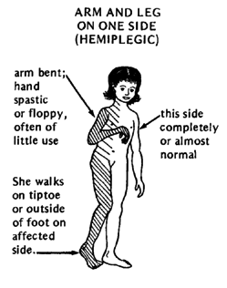
6. WISCONSIN GAIT SCALE (WGS)
Escala para analizar el rendimiento de la función de las extremidades inferiores, la movilidad en las habilidades de marcha motora afectadas.
Escala utilizada en:
Población adulta.
Población con desórdenes neurológicos.
Accidente cerebrovascular.
Con marcha hemipléjica.
Evaluación por puntuación:
Las puntuaciones altas representan déficits de marcha severos.
Figura 5. Esquema de características hemipléjicas.

Slide 27
6. WISCONSIN GAIT SCALE (WGS)
6.1. Análisis estadístico
Fiabilidad en la población con accidente cerebrovascular
Validez en población con accidente cerebrovascular
Intra-evaluador = 0.961
Entre evaluadores = 0.945
Agudo
Subagudo
Crónico
FAC = -0.773
BSS = -0.676
PASS = -0.657
BI = -0.657
FIM = -0.592
FAC = -0.878
BSS = -0.882
PASS = -0.847
BI = -0.842
FIM = -0.693
FAC = -0.905
BSS = -0.817
PASS = -0.892
BI = -0.867
FIM = -0.801

Slide 28
6. WISCONSIN GAIT SCALE (WGS)
6.2. Ítems de la escala
Wisconsin Gait Scale
Uso de ayudas técnicas
Despegue de piernas afectado
Fase de balanceo de la pierna afectada
Contacto con el talón de la pierna afectada.

Slide 29
6. WISCONSIN GAIT SCALE (WGS)
6.3. Procedimiento
Los conos determinan los puntos de inicio y fin.
Grabación de video.
El sujeto camina a lo largo del corredor llano de 10 metros a su ritmo habitual.
Se realizarán dos repeticiones de marcha con el calzado habitual del sujeto.
Se realizarán dos repeticiones de marcha con el sujeto descalzo.
Evaluación posterior en video.

Slide 30
C.2 ¿Qué escalas clínicas existen para evaluar el rendimiento de la marcha?
Dynamic Parkinson Gait Scale (DYPAGS)

Slide 31
7. DYNAMIC PARKINSON GAIT SCALE (DYPAGS)
Escala para analizar el rendimiento de la marcha en pruebas desafiantes.
Escala utilizada en:
Población adulta.
Población de enfermedad de Parkinson (EP).
Evaluación de puntaje:
Las puntuaciones altas representan trastornos graves de la marcha relacionados con la EP.

Slide 32
7. DYNAMIC PARKINSON GAIT SCALE (DYPAGS)
7.1. Análisis estadístico
Fiabilidad en población con EP
Validez en población con EP
FOG-Q correlación = 0.74
PDQ-39 gait correlación = 0.58
Inter-evaluador = 0.94
MDS-UPDRS gait correlación = 0.81
TMT gait correlación = -0.71
Consistencia interna = 0.95

Slide 33
7. DYNAMIC PARKINSON GAIT SCALE (DYPAGS)
7.2. Ítems de la escala
Caminar 7m hacia adelante.
Caminar 3m hacia atrás
Giro 360º a la izquierda
Giro 360º a la derecha
Pasar por encima de un obstáculo imaginario con la pierna derecha.
Pasar por encima de un obstáculo imaginario con la pierna izquierda.
Caminar + doble tarea cognitiva
Pasar por espacios reducidos

Slide 34
7. DYNAMIC PARKINSON GAIT SCALE (DYPAGS)
7.3. Procedimiento
El sujeto comienza las tareas con la señal del evaluador.
Movimientos tan fluidos y suaves como el sujeto pueda.
Las tareas de giro de 360º deben realizarse en el número mínimo de pasos.
Las tareas de obstáculos deben realizarse con la mayor zancada posible.
La tarea doble cognitiva debe nombrar tantos animales como sea posible.

Slide 35
C.2 ¿Qué escalas clínicas existen para evaluar el rendimiento de la marcha?
Gait Assessment and Intervention Tool (GAIT)

Slide 36
8. GAIT ASSESSMENT AND INTERVENTION TOOL (GAIT)
Escala para analizar la coordinación de movimientos y déficits asociados durante la fase de marcha.
Escala utilizada en:
Población adulta.
Población con desórdenes neurológicos.
Accidente cerebrovascular.
Puntuación de la evaluación:
Las puntuaciones altas representan déficits de marcha severos relacionados con el accidente cerebrovascular.

Slide 37
8. GAIT ASSESSMENT AND INTERVENTION TOOL (GAIT)
8.1. Análisis estadístico
Fiabilidad en la población con accidente cerebrovascular
Validez en población con accidente cerebrovascular
Correlación entre la flexión de la rodilla en la oscilación inicial y la información de captura de movimiento de la flexión de la rodilla en la oscilación inicial = 0,65
Test-retest = 0.996
Intra-evaluador = 0.98
Inter-evaluador = 0.83
Correlación entre la oscilación media de la rodilla y la información de captura de movimiento de la oscilación promedio de la rodilla = 0,75

Slide 38
8. GAIT ASSESSMENT AND INTERVENTION TOOL (GAIT)
8.2. Ítems de la escala
Apoyo y balanceo
Miembros superiores
Fase de apoyo
Tronco
Fase de balanceo
Tronco
Tronco
Pelvis
Caderas
Rodillas
Tobillos
Pelvis
Caderas
Rodillas
Tobillos

Slide 39
8. GAIT ASSESSMENT AND INTERVENTION TOOL (GAIT)
8.3. Procedimiento
Grabación de video.
El sujeto debe caminar por una superficie de 3 metros.
Se necesitan 6 pasos para la evaluación.
El paso inicial y final no están permitidos en la evaluación.
Evaluación bilateral
Grabación de video posterior a la evaluación.

Slide 40
C.2 ¿Qué escalas clínicas existen para evaluar el rendimiento de la marcha?
Bibliografía

Slide 41
9. BIBLIOGRAFÍA
ATS Committee on proficiency Standads for Clinical Pulmonary Function Laboratories. ATS statement: guidelines for the six-minute walk test. American Journal of Respiratory and Critical Care Medicine. 2002 Jul 1; 166(1):111-7.
Berg KO, Wood-Dauphinee SL, Williams JI, Maki B. Measuring balance in the elderly: validation of an instrument. Canadian Journal of Public Health. 1992 Jul-Aug; 83 Suppl 2:S7-11.
Borg G.A. Phychophysical bases of perceived exertion. Medicine and Science in Sports and Exercise. 1982; 14:377-381.
Crémers J, Phan Ba R, Delvaux V, Garraux G. Construction and validation of the Dynamic Parkinson Gait Scale (DYPAGS). Parkinsonism & Related Disorders. 2012 Jul; 18(6):759–64.
Daly JJ, Nethery J, McCabe JP, Brenner I, Rogers J, Gansen J, Butler K, Burdsall R, Roenigk K, Holcomb J. Development and testing of the Gait Assessment and Intervention Tool (G.A.I.T.): a measure of coordinated gait components. J Neurosci Methods. 2009 Apr 15; 178(2):334-9.
Estrada-Barraco C, Cano-de-la-Cuerda R, Molina-Rueda F. Construct validity of the Wisconsin Gait Scale in acute, subacute and chronic stroke. Gait Posture. 2019 Feb; 68:363-368.
Fletcher G., Balady G., Amsterdam E., Chaitman B., Eckel R., Fleh J., Froelicher V., Leon A., Piña I., Rodney R., Simons-Morton D., Williams M. and Bazzarre T. Exercise Standards for Testing and Training: A Statement for Healthcare Professionals from the American Heart Association. Circulation. 2013 Aug 20;128(8):873-934.
Harada N, Chiu V, Damron-Rodriguez J, Fowler E, Siu A, Reuben DB. Screening for balance and mobility impairment in elderly individuals living in residential care facilities. Phys Ther. 1995 Jun; 75(6):462–9.
Harada ND, Chiu V, Stewart AL. Mobility- related function in older adults: assessment with a 6-minute walk test. Arch Phys Med Rehabil 1999; 80:837-41.

Slide 42
9. BIBLIOGRAFÍA
Herman T, Giladi N, Hausdorff JM. Properties of the ‘Timed Up and Go’ Test: More than Meets the Eye. Gerontology. 2011 Apr; 57(3):203–10.
Krabbe PFM. The Measurement of Health and Health Status. Chapter 5 – Constructs and Scales. 2017. 67-89. doi.org/10.1016/C2013-0-19200-8.
Lipkin DP, Scrivin AJ, Crake T, Poole-Wilson PA. Six minute walking test for assessing exercise capacity in chronic heart failure. BMJ 1986; 292:653–655.
Lopez-Alonso SR, Morales-Asensio JM. ¿Para qué se administran las escalas, cuestionarios, test e índices? Index Enferm. 2005; 14(48-49).
Lu X, Hu N, Deng S, Li J, Qi S, Bi S. The reliability, validity and correlation of two observational gait scales assessed by video tape for Chinese subjects with hemiplegia. J Phys Ther Sci. 2015 Dec; 27(12):3717-3721.
Luján-Tangarife JA, Cardona-Arias JA. Construction and validation of measurement scales in health: a review of psychometric properties. 2015; 11(3:1) 10.3823/1251.
Molina-Rueda F, Carratalá-Tejada M, Cano de la Cuerda R, Alguacil-Diego IM, Miangolarra Page JC, Cuesta-Gómez A. Examination of the reliability of Gait Assessment and Intervention Tool in patients with a stroke. Int J Rehabil Res. 2018 Mar;41(1):84-86.
Pizzi A, Carlucci G, Falsini C, Lunghi F, Verdesca S, Grippo A. Gait in hemiplegia: evaluation of clinical feature with the Wisconsin Gait Scale. J Rehabil Med. 2007 Mar; 39(2):170-4.
Podsiadlo D, Richardson S. The timed “Up & Go”: a test of basic functional mobility for frail elderly persons. J Am Geriatr Soc. 1991 Feb; 39(2):142–8

Slide 43
9. BIBLIOGRAFÍA
Rodríguez-Guevara C, Lugo LH. Validity and reliability of Tinetti Scale for Colombian people. Revista Colombiana de Reumatología. 2012 Dec;19(4):218–33.
Sciurba F, Criner GJ, Lee SM, Mohsenifar Z, Shade D, Slivka W, Weiss RA. Six minute walk test in severe chronic obstructive pulmonary disease: reliability and effect of walking course layout and length. Am J Respir Crit Care Med; Jun 2003; 1;167(11):1522-7.
Sebastião E, Sandroff BM, Learmonth YC, Motl RW. Validity of the Timed Up and Go Test as a Measure of Functional Mobility in Persons with Multiple Sclerosis. Archives of Physical Medicine and Rehabilitation. 2016 Jul; 97(7):1072–7.
Shumway-Cook A, Woollacott MH. Motor Control. Translating Research into Clinical Practice. Fourth Edition. Lippincott. Williams & Wilkins.; 2012.
Troosters T, Gosselink R, Decramer M. Six-minute-walking distance in healthy elderly subjects. Eur Respir J 1999; 14:270–274.
Turani N, Kemiksizoglu A, Karatas M, Ozker R. Assessment of hemiplegic gait using the Wisconsin Gait Scale. Scand J Caring Sci. 2004 Mar; 18(1):103-8.
Van Iersel MB, Benraad CEM, Olde Rikkert MGM. Validity and Reliability of Quantitative Gait Analysis in Geriatric Patients with and Without Dementia. Journal of the American Geriatrics Society. 2007 Apr 1; 55(4):632–4.
Van Lummel RC, Walgaard S, Hobert MA, Maetzler W, van Dieën JH, and Galindo-Garre F, et al. Intra-Rater, Inter-Rater and Test-Retest Reliability of Timed Up and Go (iTUG) Test in Patients with Parkinson’s disease. PLoS One. 2016 Mar 21; 11(3).
Vereeck L, Wuyts F, Truijen S, Heyning PV de. Clinical assessment of balance: Normative data, and gender and age effects. International Journal of Audiology. 2008 Jan 1; 47(2):67–75.

Slide 44
El apoyo de la Comisión Europea para la producción de esta publicación no constituye una aprobación del contenido, el cual refleja únicamente las opiniones de los autores, y la Comisión no se hace responsable del uso que pueda hacerse de la información contenida en la misma.

